Slide 1
第9章 异步加载
9.1 异步加载技术与爬虫方法
9.2 综合示例（一）——爬取简书用户动态信息
9.3 综合示例（二）——爬取简书七日热门

Slide 2
9.1 异步加载技术与爬虫方法
9.1.1 异步加载技术概述
9.1.2 异步加载网页示例
9.1.3 逆向工程

Slide 3
9.1.1 异步加载技术概述
异步加载技术（AJAX），即异步JavaScript和XML，是指一种创建交互式网页应用的网页开发技术。通过在后台与服务器进行少量数据交换，AJAX可以使网页实现异步更新。这意味着可以在不重新加载整个网页的情况下，对网页的某部分进行更新。

Slide 4
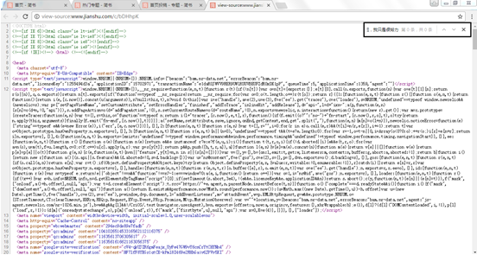
9.1.2 异步加载网页示例
前文中介绍的简书“首页投稿”热评文章的信息（http://www.jianshu.com/c/bDHhpK），通过下滑进行浏览，并没有分页的信息，而是一直浏览下去，而网址信息并没有改变。传统的网页不可能一次性加载如此庞大的信息，通过分析可判断该网页使用了异步加载技术。
读者也可以通过查看数据是否在网页源代码中来判断网页是否采用了异步加载技术，如图所示，下滑后的简书的文章信息并不在网页源代码中，以此判断使用了异步加载技术。

Slide 5
9.1.3 逆向工程
使用异步加载技术，不再是立即加载所有网页内容，而展示的内容也就不在HTML源码中。这样，通过前文中的方法就无法正确抓取到数据。想要抓取这些通过异步加载方法的网页数据，需要了解网页是如何加载这些数据的，该过程就叫做逆向工程。Chrome浏览器的Network选项卡可以查看网页加载过程中的所有文件信息，通过对这些文件的查看和筛选，找出需抓取数据的加载文件，以此来设计爬虫代码。

Slide 6
9.2 综合示例（一）——爬取简书用户动态信息
9.2.1 爬虫思路分析
9.2.2 爬虫代码及分析（详见书）

Slide 7
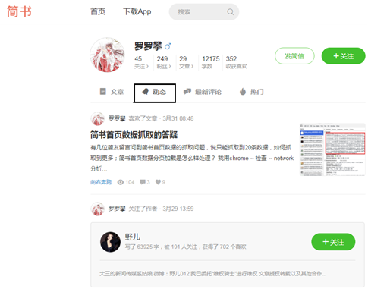
9.2.1 爬虫思路分析
（1）爬取的内容为简书笔者用户动态的信息（http://www.jianshu.com/u/9104ebf5e177），如图所示。

Slide 8
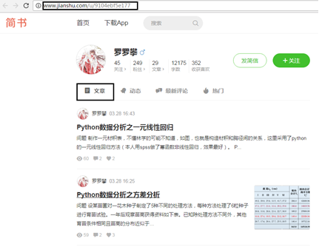
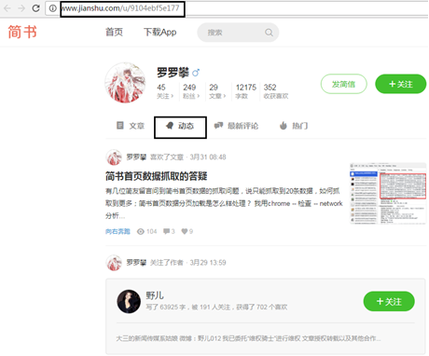
（2）当首次打开该网页URL，选择动态，会发现网页URL并没有发生变化，如左图和右图所示，所有判断该网页采用了异步加载技术。

Slide 9
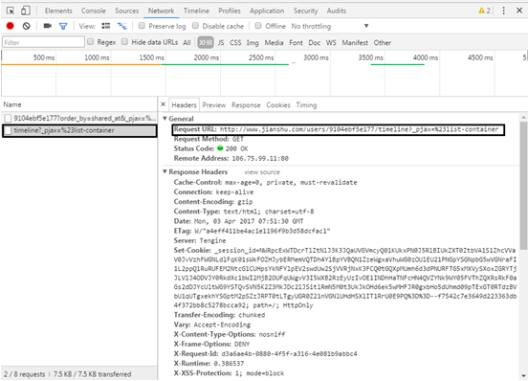
（3）打开Chrome浏览器的开发者工具（按F12键），单击Network选项卡，选中XHR项，可发现网页加载了用户“动态”内容的文件，如图所示。

Slide 10
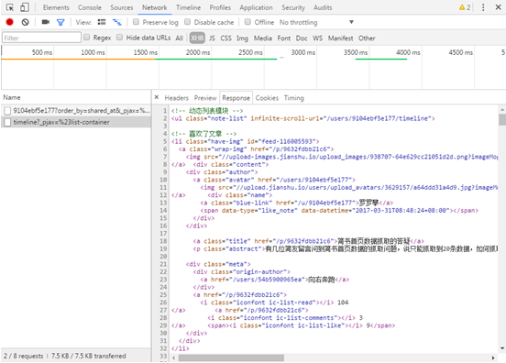
（4）观察该文件的Response，发现返回的是XML文件，内容也正是用户“动态”内容（如图），每个li标签就是一个用户动态内容。删除timeline后面的字符串也可返回正确的内容，以此构造第一页的URL为http://www.jianshu.com/users/9104ebf5e177/timeline。

Slide 11
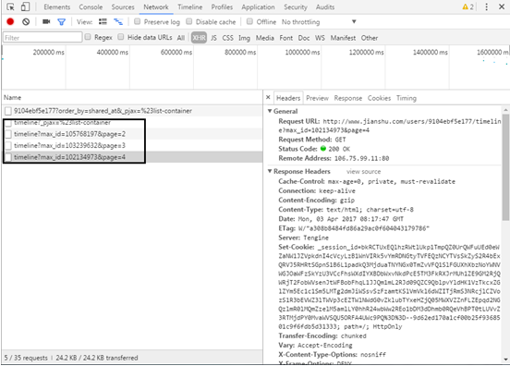
（5）通过下滑浏览，会发现也是使用了异步加载技术进行分页处理的，如图9.16所示，以此记录前几页的URL：
http://www.jianshu.com/users/9104ebf5e177/timeline?max_id=105768197&page=2
http://www.jianshu.com/users/9104ebf5e177/timeline?max_id=103239632&page=3
http://www.jianshu.com/users/9104ebf5e177/timeline?max_id=102134973&page=4

Slide 12
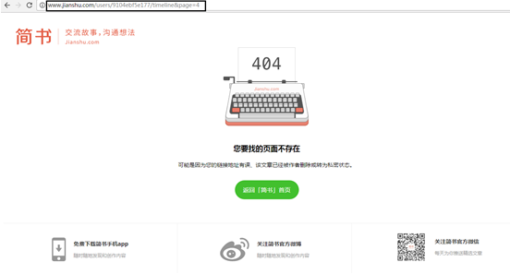
（6）通过手工删除URL中的max_id，发现不能返回正常的内容，如图所示，说明max_id是一个很关键的字段，而笔者发现每个页面的max_id都不同，通过观察数字也没有明显的规律，而构造URL的重点就在如何获取max_id的数字了。

Slide 13
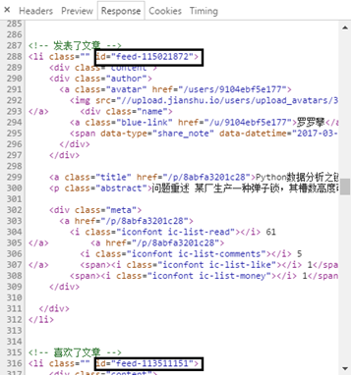
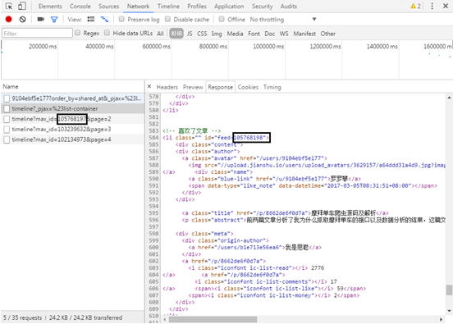
（7）上述分析到每个li标签就是用户的一条动态内容，笔者发现，li标签的id字段有着一串没有规律的数字信息（如左图所示）。通过观察发现，前一页最后一个li标签中的id数字刚好是它下一页URL中的max_id数字加1（如右图所示），以此来构造出分页URL。

Slide 14
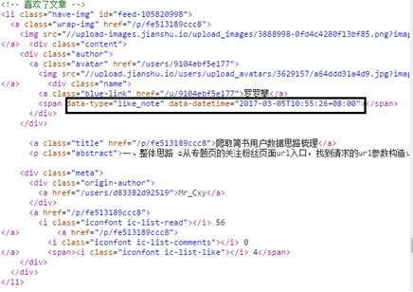
（8）由于Response返回的是XML文档，便可通过lxml库进行数据的抓取工作，需爬取的内容为用户“动态”类型和时间信息，如图9.20。
（9）最后，把爬取的信息存储在MongoDB数据库中。

Slide 15
9.3 综合示例（二）——爬取简书七日热门
9.3.1 爬虫思路分析
9.3.2 爬虫代码及分析（详见书）

Slide 16
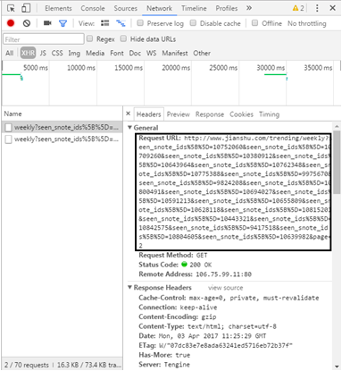
9.3.1 爬虫思路分析
（1）爬取的内容为简书七日热门信息（http://www.jianshu.com/trending/weekly）
（2）该网页也是采用了AJAX技术实现分页。打开Chrome浏览器的开发者工具（按F12键），单击Network选项卡，选中XHR项，可发现翻页的网页文件，如图所示。

Slide 17
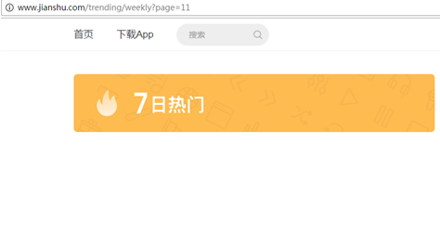
（3）人工删除URL中间部分字符串，发现http://www.jianshu.com/trending/weekly?page=即可返回正确的内容，发现简书七日热门的page到11页就没有信息了，如图所示，以此构造所有的URL。
（4）本次爬虫在详细页中进行，故先需爬取进入详细页的网址链接，进而爬取数据。

Slide 18
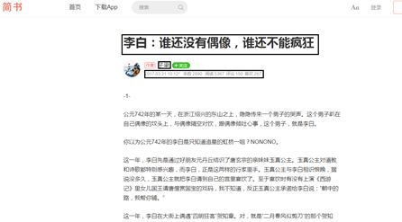

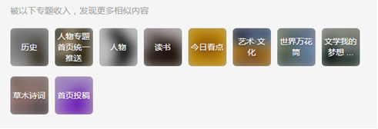
（5）需要爬取的信息有：作者ID、文章名、发布日期、字数、阅读、评论、喜欢、赞赏数量、收录专题，如图1、图2和图3所示。
图2
图1
图3

Slide 19
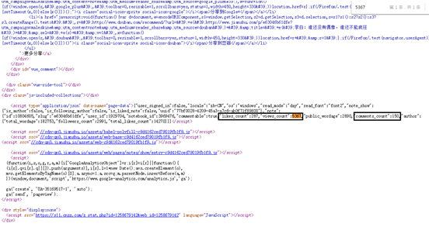
（6）通过判断元素是否在网页源代码中来识别异步加载技术，发现阅读、评论、喜欢、赞赏数量、收录专题采用了异步加载技术。
（7）阅读、评论、喜欢虽然采用异步加载技术，但其内容在<script>标签中（图），可采用正则表达式的方法获取数据。
（8）打开Chrome浏览器的开发者工具（按F12键），单击Network选项卡，选中XHR项，可发现打赏和收录专题的文件信息。

Slide 20
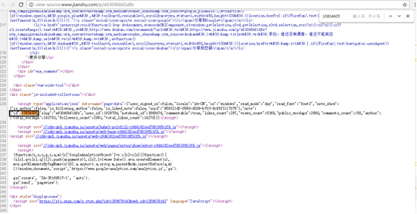
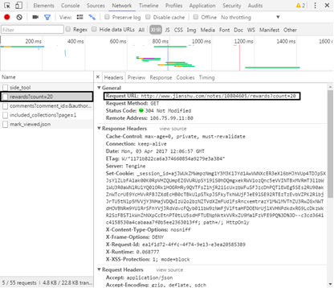
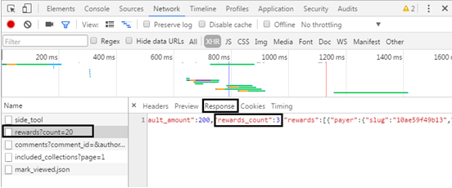
（9）打赏请求的URL，有一串数字信息（图1），并不能删除，但在网页源代码中找到了这串数字（图2），可通过获取网页源代码中的数字信息构造URL。该URL返回的为JSON数据（图3），可通过json库获取数据。
图2
图1
图3

Slide 21
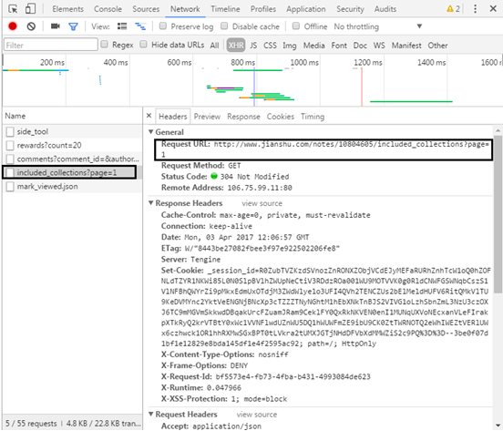
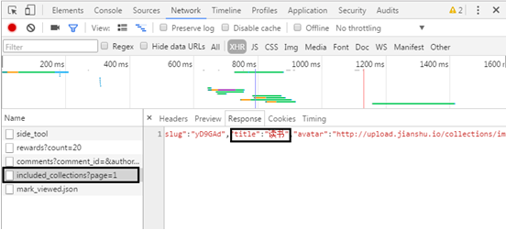
（10）以同样的方法，找到收录专题的文件，如图1，该URL返回的也为JSON数据，如图2所示。
（11）最后，把爬取的
信息存储在MongoDB
数据库中。
图1
图2

